Slide 1
A csapadékképződés

Slide 2
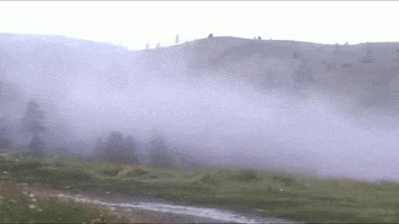
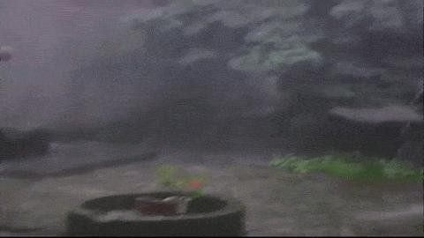
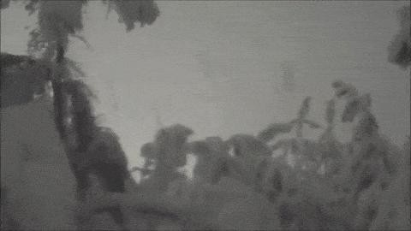
Légköri nedvességtartalom
A légkörben a víz légnemű, folyékony és szilárd állapotban
egyaránt előfordul.
https://www.youtube.com/watch?v=CFJdHOw3vRI
https://www.youtube.com/watch?v=Y9Ua2-bpb1s
https://www.youtube.com/watch?v=tB-kWy3nPsk
Azt is tudjuk, hogy a vízgőz a felszíni vizek párolgása, illetve a növények párologtatása következtében jut a légkörbe.
A légkörben lévő vízgőz mennyiségét kifejezhetjük úgy, hogy hány gramm vízgőz van egy m³ levegőben (g/m³).
Ez a tényleges (vagy abszolút) vízgőztartalom.

Slide 3
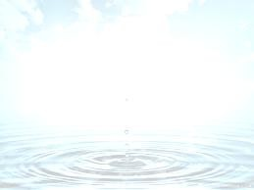

Légköri nedvességtartalom
De ez az érték keveset árul el a levegő valódi nedvességtartalmáról, mivel minél magasabb a levegő hőmérséklete, annál több vízgőzt tartalmazhat.
Azt a hőmérsékletet, amelyen a levegő telítetté válik, azaz több vízgőzt nem tud befogadni, harmatpontnak nevezzük.
Azt, hogy egy bizonyos hőmérsékletű levegőben lévő vízgőz hány százaléka az adott hőmérsékleten befogadható vízgőznek, azt a viszonylagos vízgőztartalommal fejezhetjük ki. (relatív páratartalomnak is nevezik!)
Hogy a levegő adott hőmérsékleten maximum mennyi vízgőzt
tartalmazhat, az a telítettségi görbéről olvasható le.

Slide 4
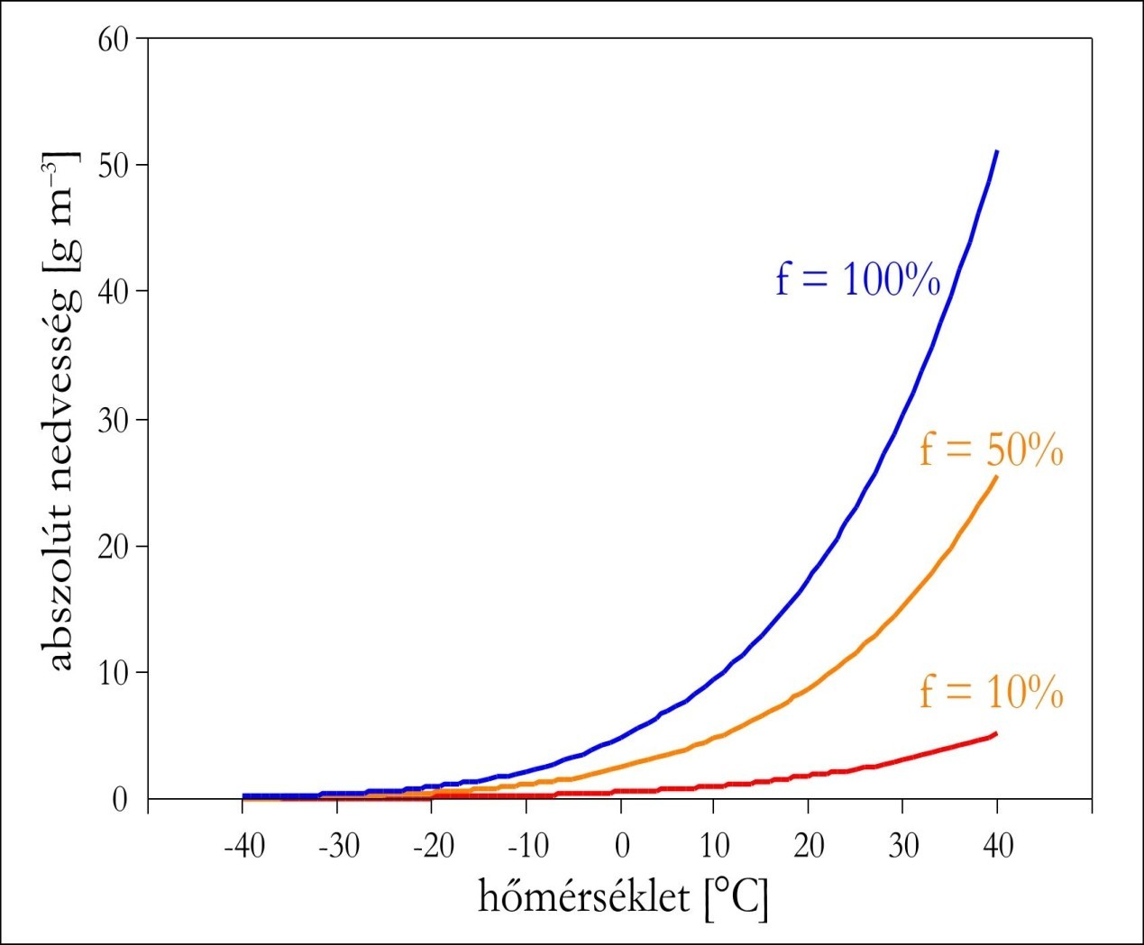
A grafikonon azt láthatjuk, hogy az abszolút nedvesség hogyan függ a
hőmérséklettől különböző relatív nedvességi értékek mellett.
Az f = 100% relatív nedvességhez tartozó görbe a telítettségi görbe.
0 °C-on például a
telítési abszolút nedvesség 4,8 g/m³
A kék telítettségi görbe mutatja, hogy mennyi vízgőzt képes befogadni a levegő az adott hőmérsékleten.
10 ºC –on 9,4 g/m³.
http://elte.prompt.hu/sites/default/files/tananyagok/meteorologia/ch03s03.html

Slide 5




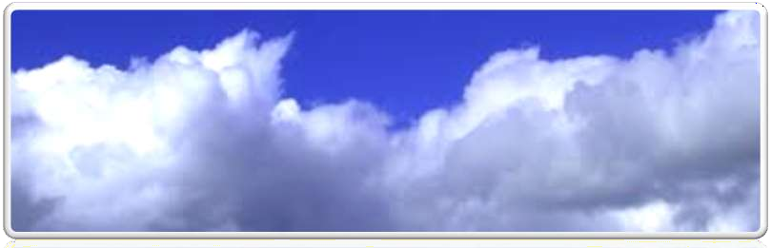
A felhő-és csapadékképződés fizikai háttere
Tudjuk már, hogy ha a levegő hőmérséklete csökken, akkor a relatív nedvesség növekedni fog. Ha a hőmérséklet csökkenés eléri a harmatpontot, a levegő több vízgőzt már nem képes befogadni.
Ha pedig a harmatpont alá csökken a hőmérséklet, akkor túltelítetté
válik. A vízgőz kicsapódik, a víz gáz halmazállapotból cseppfolyóssá válik. Ez a folyamat a kondenzáció.
A vízgőz kicsapódása a légkörben lebegő, szabad szemmel nem látható apró porszemek, vulkáni hamu, sókristályok, szennyező anyagok felületén indul meg. Ezek a kondenzációs magvak.
A vízgőz ezeken a kondenzációs magvakon sűrűsödik vízcseppekké, vagy kicsi jégkristályokká.

Slide 6
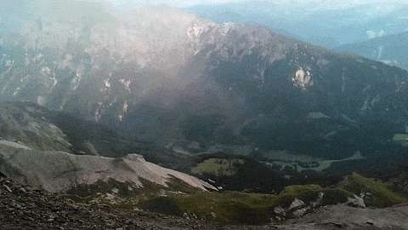
Ezeknek az apró felhőelemeknek a tömege alkotja a felhőket.
Az alábbi felvétel 2810m magasságban készült. A völgy felől érkező pára jól láthatóan kicsapódik a harmatpont elérését követően, majd a pára a
felszálló légáramlattal csatlakozik a felhőtömeghez.
http://www.youtube.com/watch?v=Kn7VH4qSvFs, felvétele

Slide 7
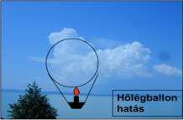
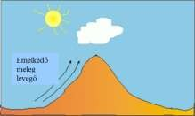
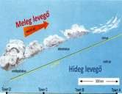
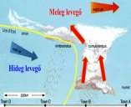
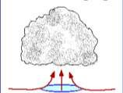
Milyen légköri folyamatok járhatnak felhőképződéssel?
A felmelegedett levegő felfelé áramlása. Ez a konvekció. Emlékszel még a hőlégballon hatásra?
Van, hogy a domborzat kényszeríti felemelkedésre a levegőt.
Hideg és meleg légtömegek találkozásakor a hideg mindig felemelkedésre kényszeríti a meleg levegőt.
(Erről később a frontoknál tanulunk)
4.
Összeáramló levegő esetében. Ezt konvergenciának hívjuk.
A lényeg mindig ugyanaz: A levegő felemelkedésével a hőmérséklete harmatpont alá csökken.

Slide 8
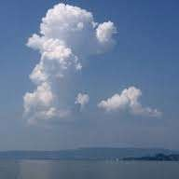
Hogyan változik a hőmérséklet az emelkedő levegőben?
Emelkedés közben a levegő 100 méterenként 1 °C-kal hűl le.
Ha a harmatpont elérése után is folytatódik emelkedése és hűlése, megkezdődik a felhőképződés.
A felhőképződés megindulásától kezdve a tovább emelkedő
levegő hőmérséklete 100 méterenként általában már csak 0,5
°C-kal csökken.
A vízgőz kiválásakor ugyanis felszabadul az a hő, amit a
levegőbe kerülő vízgőz párolgásakor vont el a környezetétől. Ez a felszabaduló látens hő mérsékeli a további lehűlést.
Ebben a tartományban a hőmérséklet csökkenés 0,5 ⁰C/100m
harmatpont
Ebben a tartományban a hőmérséklet csökkenés 1 ⁰C/100m

Slide 9
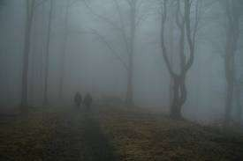
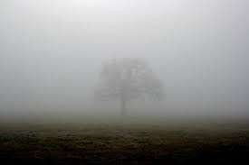
A föld felszínén is keletkezhet felhő. Ezt ködnek hívjuk.
A köd lényegében olyan felhő, melynek alapja a földfelszínt éri. Köd
esetén a látástávolság 1 km-nél kisebb. Ha ennél nagyobb, de 5 km alatt
van, akkor párásságról beszélünk.
A földfelszín közelében a köd kialakulásának két oka lehet:
A nyugalomban lévő levegő alatt a földfelszín kisugárzás útján lehűl, ezáltal a levegő hőmérséklete a harmatpont alá süllyed. Ezért
találkozunk gyakran derült éjszakák után a hajnali, reggeli köddel.
Az áramlásban lévő levegő hideg felszín felett halad át és emiatt csökken harmatpont alá a hőmérséklete.

Slide 10
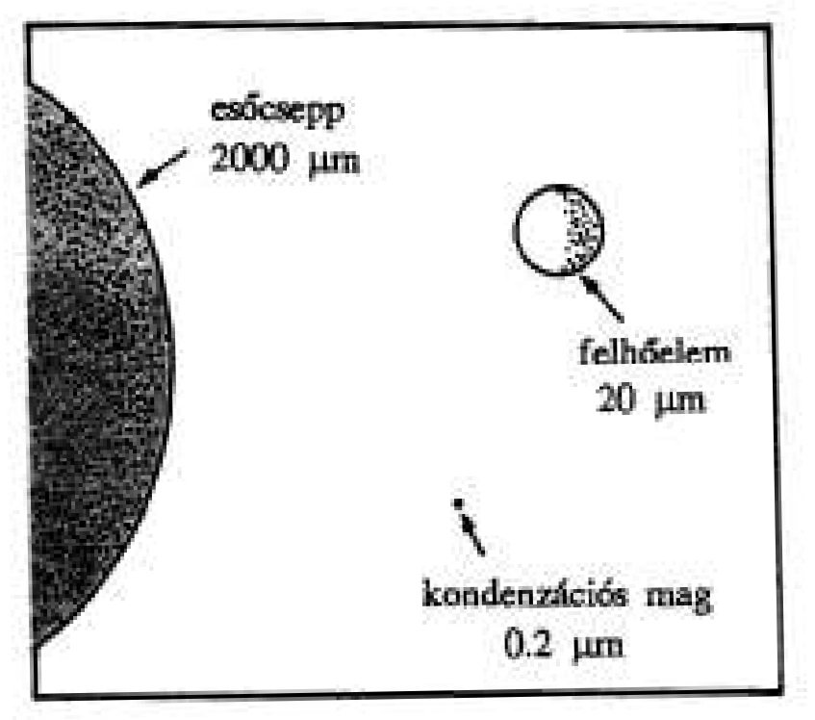
Hogyan keletkezik a felhőből a csapadék?
Már tanultuk, hogy a felhőelemeket a kondenzációs magvakon vízcseppé, vagy jégkristállyá sűrűsödő kicsapódó vízgőz alkotja.
Ezek száma 400-1500 db közé tehető egy cm³-ben, felhőfajtától függően.
A felhőelemek a felhőből nem képesek kihullani. mert kis tömegük miatt a gravitációs erő nem tudja legyőzni a levegő felhajtó erejét, valamint a
felhő terében állandóan felfelé irányuló légmozgásból származó erőt.
De bizonyos fizikai folyamatok hatására a felhőelemek nagymértékű tömegnövekedésnek indulnak. A mérsékelt égövi felhők esetében a vízcseppek mellett jellemzően fokozatosan növő, hízó jégkristályok is
vannak. Ezekre a jégkristályokra egyre több víz fagy, míg akkorák lesznek,
hogy a feláramlást legyőzve kihullanak a felhőből.
Egy-egy esőcsepp átmérője százszorosa a felhőelem átmérőjének.
Az esőcsepp, a felhőelem és a kondenzációs mag mérete (Ahrens, 1988)

Slide 11

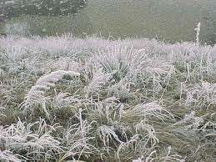
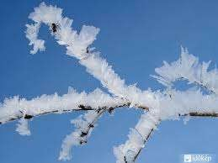
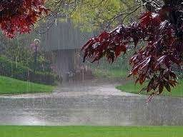
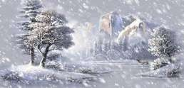
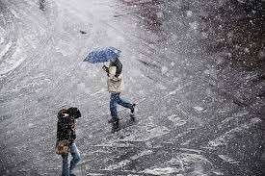
Mit nevezünk csapadéknak és milyen fajtái vannak?
A meteorológiában csapadéknak nevezzük azt a légkörből kiváló, annak vízgőztartalmából származó folyékony vagy szilárd halmazállapotú vizet, amely a földfelszínre kerül.
A víz kiválása a légkörben történhet:
- a talaj mentén: Ekkor talaj menti csapadékokról beszélünk Ezek a harmat, a dér és a zúzmara.
- a magasban, a felhőkben: Ekkor hulló csapadékról beszélünk.
A hulló csapadék lehet cseppfolyós halmazállapotú (eső), szilárd halmazállapotú (hó, jégeső), vagy vegyes halmazállapotú (havas eső). Hogy milyen halmazállapotú csapadék hullik, az a hőmérséklettől függ.

Slide 12
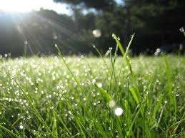
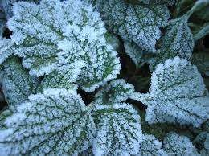
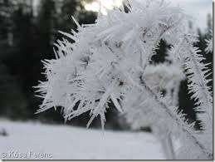
Ismerkedjünk meg a leggyakoribb csapadékfajtákkal
Talaj menti csapadékok
Harmat: Derült, szélcsendes éjszakákon keletkezik. A felszínközeli levegő a harmatpont alá hűl, de 0 ⁰C fölött marad. A víz harmat formájában csapódik ki, a vízcseppek a növényekre, tereptárgyakra telepednek.
Dér: Ugyanúgy keletkezik, mint a harmat, de a felszínközeli levegő 0 ⁰C alá hűl, így a csapadék s szilárd halmazállapotú dérként válik ki a levegőből
Zúzmara: Ködös időben jellemző, amikor az erősen lehűlt felszín fölé melegebb, páradús levegő érkezik és a hőmérséklet 0⁰C alatt csökken a harmatpont alá. Szép látvány, de komoly terhelés a faágaknak, villanyvezetékeknek.

Slide 13
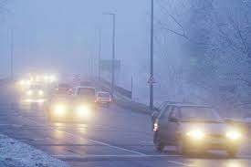
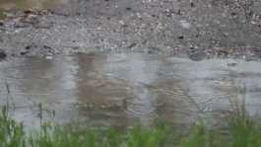
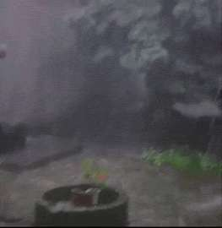
A leggyakoribb hulló csapadékok -1.
Szitálás: A csapadékelemek kis intenzitással esnek. A cseppátmérő 0,006-0,06 mm közötti. Ködös, párás időben jellemző. (Téli változata az ónos szitálás: magyarázatát lásd az ónos esőnél)
Eső: Mérsékelt intenzitású és tartós folyamat. Az esőcseppek átmérője 1-3 mm között alakul. | http://www.youtube.com/watch?v=_eHhNhBwJ2M
Záporeső: intenzív, heves, rövid ideig tartó folyamat. A cseppátmérő 3-6 mm között is lehet. | https://www.youtube.com/watch?v=Y9Ua2-bpb1s

Slide 14
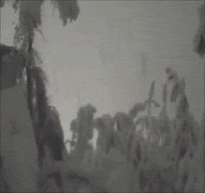
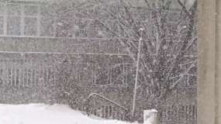
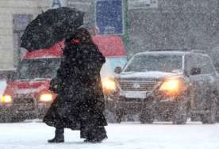
A leggyakoribb hulló csapadékok -2.
Havazás: Szilárd halmazállapotú csapadék, 0 ⁰C alatti hőmérsékletben keletkezik. Tartós, mérsékelt intenzitású csapadék, közepes nagyságú hókristályok jellemzik. | https://www.youtube.com/watch?v=tB-kWy3nPsk
Hózápor: Heves, záporjellegű havazás. | http://www.youtube.com/watch?v=iKJNNIlJQas
Havas eső: Esőcseppek és olvadó hókristályok keveréke.

Slide 15
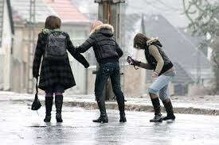
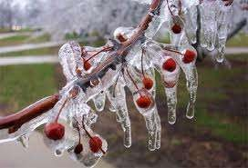
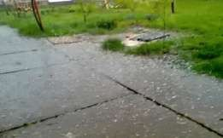
A leggyakoribb hulló csapadékok -3.
Ónos eső: Túlhűlt ( 0⁰C alatti hőmérsékletű) csapadék, amely a felszínre érkezve azonnal kifagy és jégbevonatot képez. Akkor keletkezik, amikor a hideg levegő fölé a magasabb légrétegekben melegebb levegő áramlik. Ebben a meleg rétegben az addig szilárd halmazállapotú csapadék megolvad, majd ismét egy vékony, talajközeli fagypont alatti hőmérsékletű rétegbe jut, ahol túlhűl. A talajon lévő 0⁰C –nál kisebb hőmérsékletű tárgyaknak ütközve azonban azonnal megfagy, jégbevonatot képez. Az ónos eső nagyon veszélyes a közlekedésre, emellett a fákra, vezetékekre rakódva is károkat okozhat
Jégeső: Gömb, golyó alakú, akár tojás nagyságnyi jégdarabok, főként zivatarok idején. | http://www.youtube.com/watch?v=DBcXv5oHPBk

Slide 16

Mi a zivatar?
A zivatar ugyan légelektromos jelenség, de kapcsolata a felhőzettel és a
csapadékkal olyan szoros, hogy ezen a helyen is meg kell emlékezni róla. Annál is inkább, mert sokszor a felnőttek sem tudják, hogy mi a különbség a zápor és a zivatar között.
A zivatar szó a zivatarfelhőben kialakuló elektromos jelenséget, vagyis a villámlást jelöli, az ezzel együtt járó mennydörgéssel együtt.
A zivatarfelhő a záporesőt okozó felhő továbbfejlődése során alakul ki. Ha tehát egy záporeső folyamán megdördül az ég, akkor biztosan zivatarról beszélünk.
Zivatar idején a csapadék
intenzitása nagyon nagy lehet (felhőszakadás), viharos széllel, és akár jégesővel is járhat.
Ezek azonban nem szükségszerű velejárói a zivatarnak.
A lényeg: a villámlás és a mennydörgés.
http://www.youtube.com/watch?v=l12wVw9Hns4

